Slide 1
基于轨迹数据的地图匹配方法
交通大数据分析
2021秋季
马晓磊
Notes:
Today I will just do an overview of this course.

Slide 2
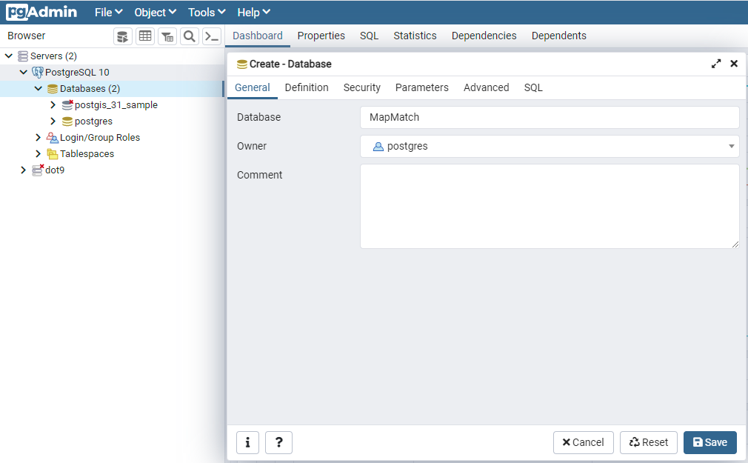
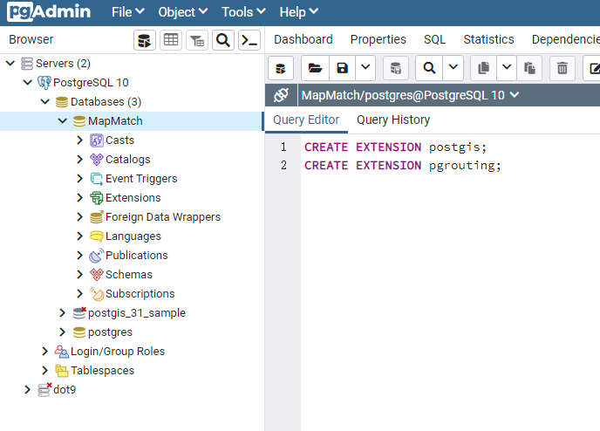
创建数据库

Slide 3
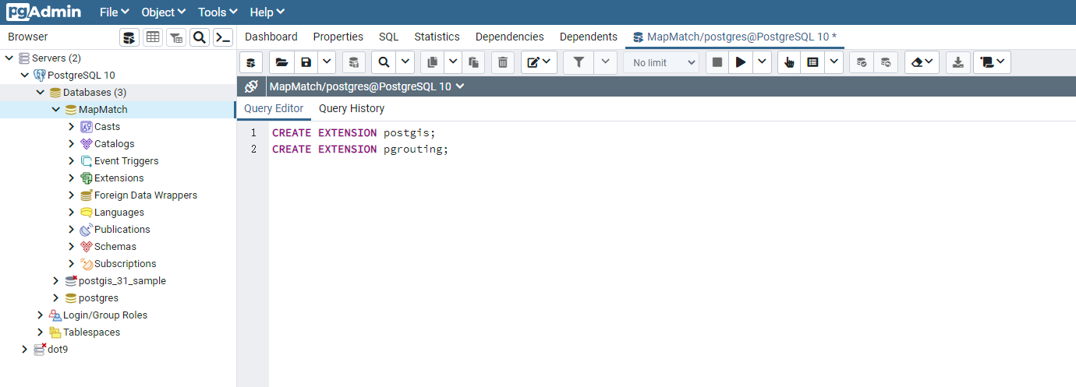
添加扩展模块
CREATE EXTENSION postgis;
CREATE EXTENSION pgrouting;

Slide 4
准备路网数据
下载OSM地图：
https://download.geofabrik.de/asia/china-latest.osm.pbf
下载osm2po工具（4.7.7版本）：
http://osm2po.de/releases/osm2po-4.7.7.zip
安装java：
https://www.oracle.com/java/technologies/downloads/#jdk17-windows
Java安装及环境配置：
https://www.runoob.com/java/java-environment-setup.html

Slide 5
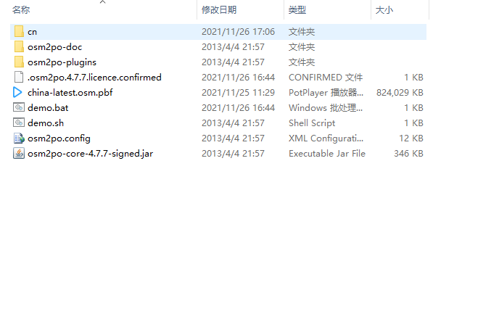
准备路网数据
解压osm2po：

Slide 6
准备路网数据
在命令行中切换到osm2po的路径，并输入：
java -Xmx64g -jar osm2po-core-4.7.7-signed.jar prefix=cn postp.1.class = de.cm.osm2po.plugins.PgVertexWriter “D:\mapmatch\china-latest.osm.pbf”
命令解析：
java：调用java
-Xmx64g：设置osm2po最大使用内存，请根据实际电脑配置设置。例如-Xmx64g代表64g内存， -Xmx8g 代表8g内存， -Xmx512m 代表512m内存
-jar osm2po-core-4.7.7-signed.jar： 设置使用的jar包
prefix=cn： 设置输出文件的前缀名为cn
postp.1.class = de.cm.osm2po.plugins.PgVertexWriter： 使用PgVertexWriter插件
“D:\mapmatch\china-latest.osm.pbf”：osm地图的路径

Slide 7
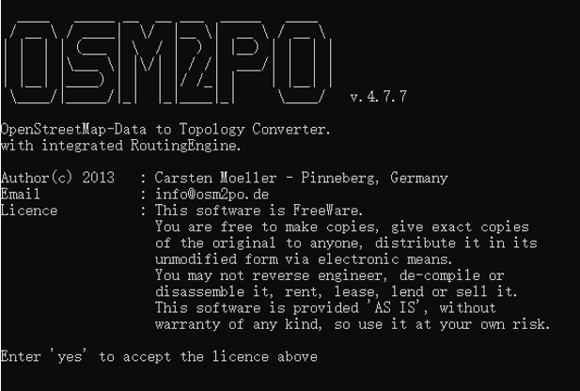
准备路网数据
输入yes开始转化，这一步耗时较长，需要耐心等待

Slide 8
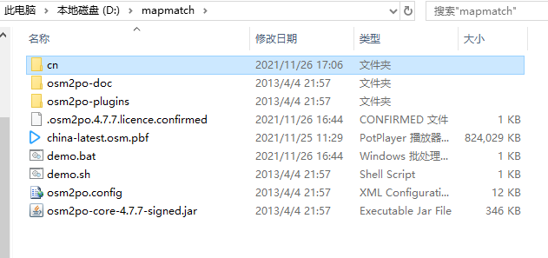
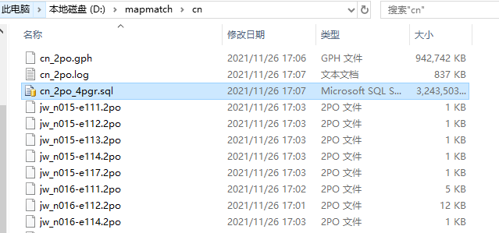
准备路网数据
转换完成后，在osm2po文件夹中生成了文件夹cn，且生成了文件cn_2po_4pgr.sql

Slide 9
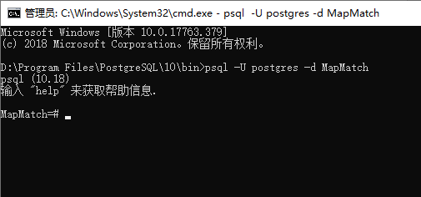
导入路网数据
使用psql导入刚刚生成的sql文件：
cmd切换到psql的安装路径：一般是bin文件夹，例如：D:\Program Files\PostgreSQL\10\bin
使用psql –U postgres –d MapMatch 进入MapMatch数据库
-U 代表了User用户；-d 代表了database数据库
如果安装时更改了默认端口（5432），此处还要加上-p ****（你设置的端口）来指定端口号

Slide 10
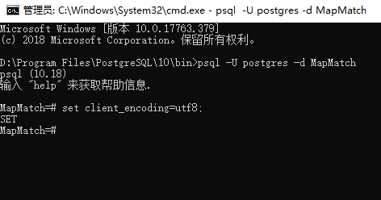
导入路网数据
使用psql导入刚刚生成的sql文件：
设置客户端编码：
set client_encoding=utf8; (注意分号是必须的)

Slide 11
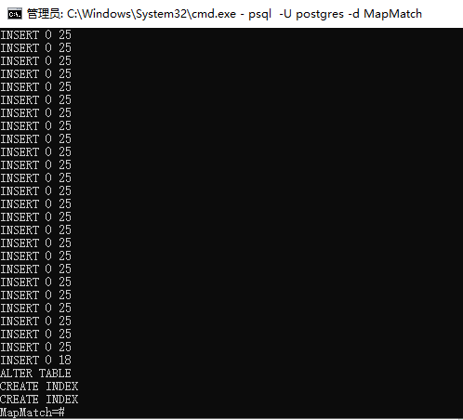
导入路网数据
使用psql导入刚刚生成的sql文件：
导入文件：
\i D:/mapmatch/cn/cn_2po_4pgr.sql; （注意斜杠方向、分号）
回车后耐心等待

Slide 12
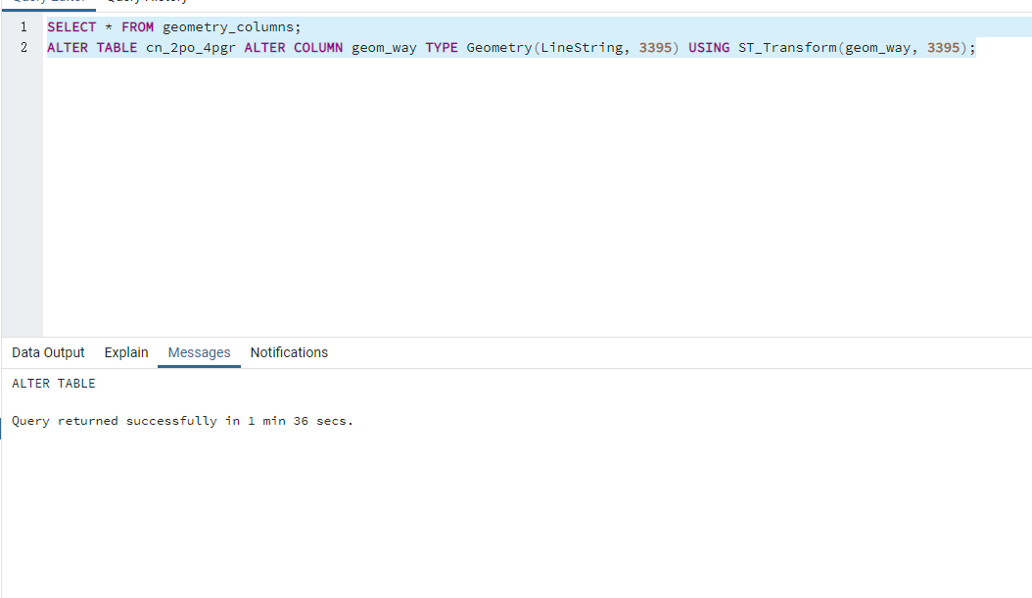
处理路网数据
为了提升计算精度，需要把原先笛卡尔坐标系（4326）转换为墨卡托投影坐标系（3395）：
SELECT * FROM geometry_columns;
ALTER TABLE cn_2po_4pgr ALTER COLUMN geom_way TYPE Geometry(LineString, 3395) USING ST_Transform(geom_way, 3395);

Slide 13
处理路网数据
查看导入的数据：
SELECT * FROM cn_2po_4pgr
表格部分字段含义:
字段名称 | 字段含义 | 数据样例
id | 道路段序号 | 5290136
osm_name | 道路段名称 | S313
clazz | 道路段等级，其中11、12为高速公路,13、14为国道 | 15
source | 道路段绘制的起始点序号 | 64426
target | 道路段绘制的终止点序号 | 64427
km | 道路段长度（km） | 27.360374
kmh | 道路段限速（km/h） | 70
cost | 沿默认行驶方向穿过道路段所用最短时间（h） | 0.3908625
reverse_cost | 沿默认行驶方向反向穿过道路段所用最短时间（h） | 0.3908625
geom_way | 道路段地理信息列 | 0102000020E61…

Slide 14
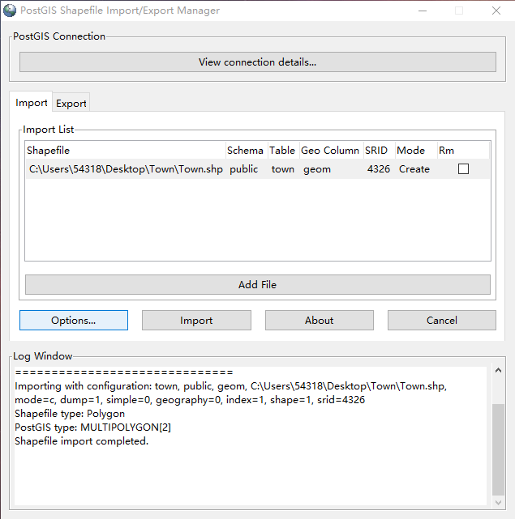
导入行政区数据
使用postGIS shp插件导入行政区数据
表名：town

Slide 15
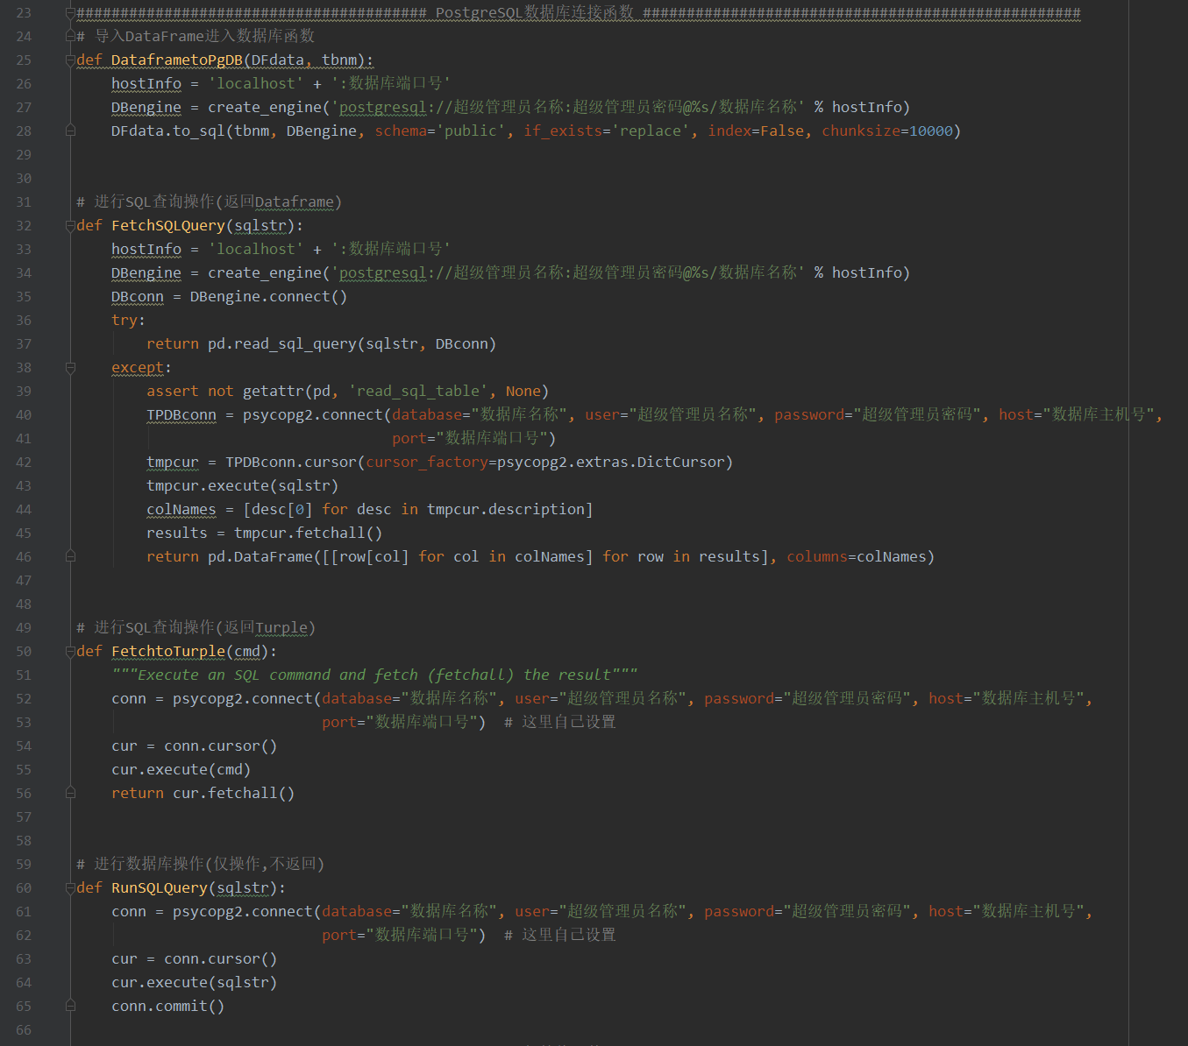
设置python代码参数
打开“基于隐马尔可夫过程的地图匹配代码.py”
设置下列参数：
数据库连接参数:
输入其中的数据库端口号、超级管理员名称、超级管理员密码等信息

Slide 16
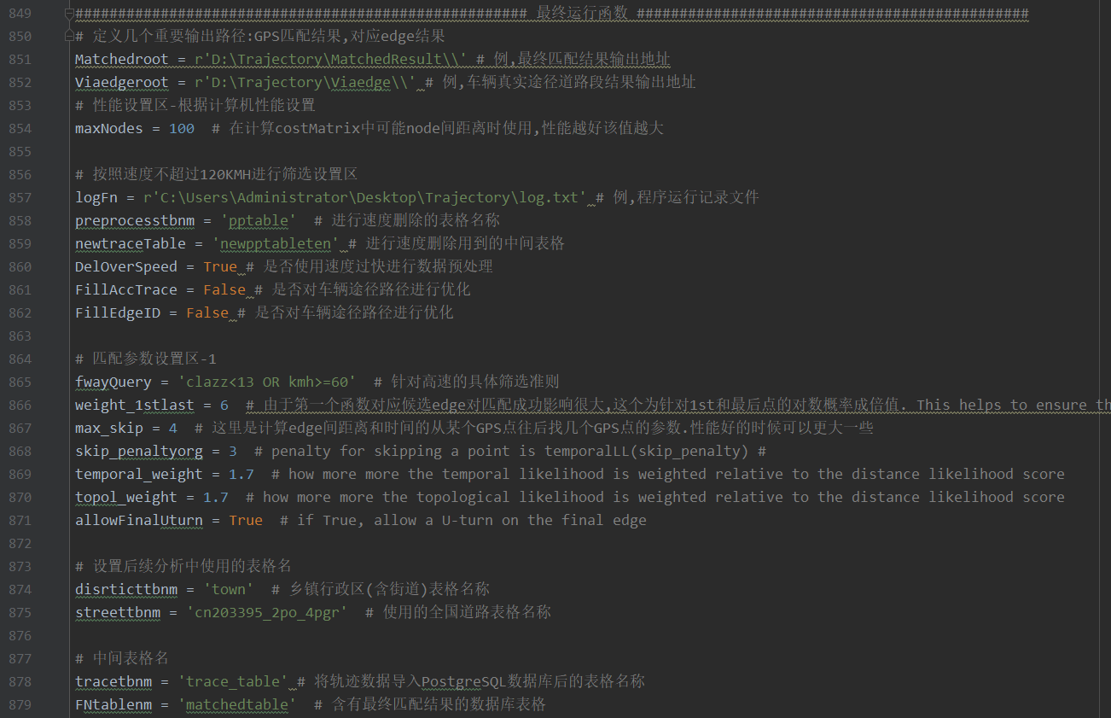
设置python代码参数
运行参数

Slide 17
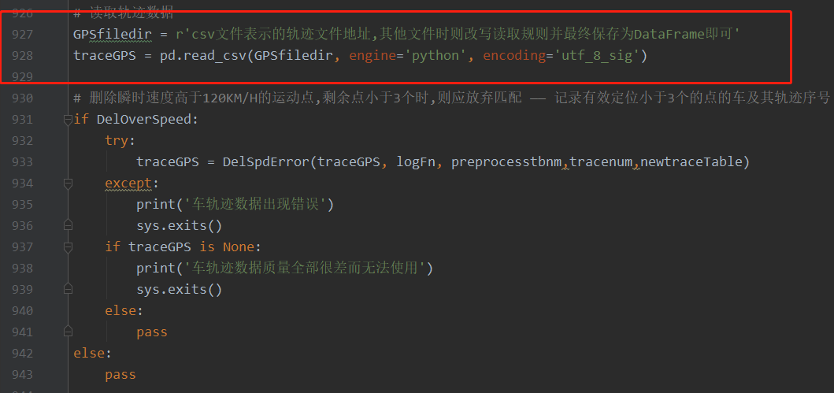
设置python代码参数
轨迹数据参数

Slide 18
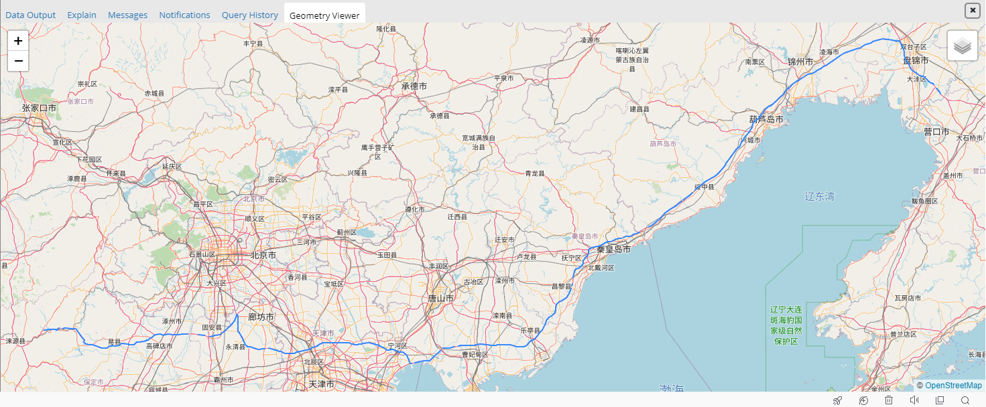
获取匹配结果
运行python程序，获得结果。其中包括csv格式的文件输出，以及postgreSQL中的数据表
在SQL中查看匹配结果：
使用隐马尔可夫地图匹配算法获取的车辆途经道路结果图

